Slide 2
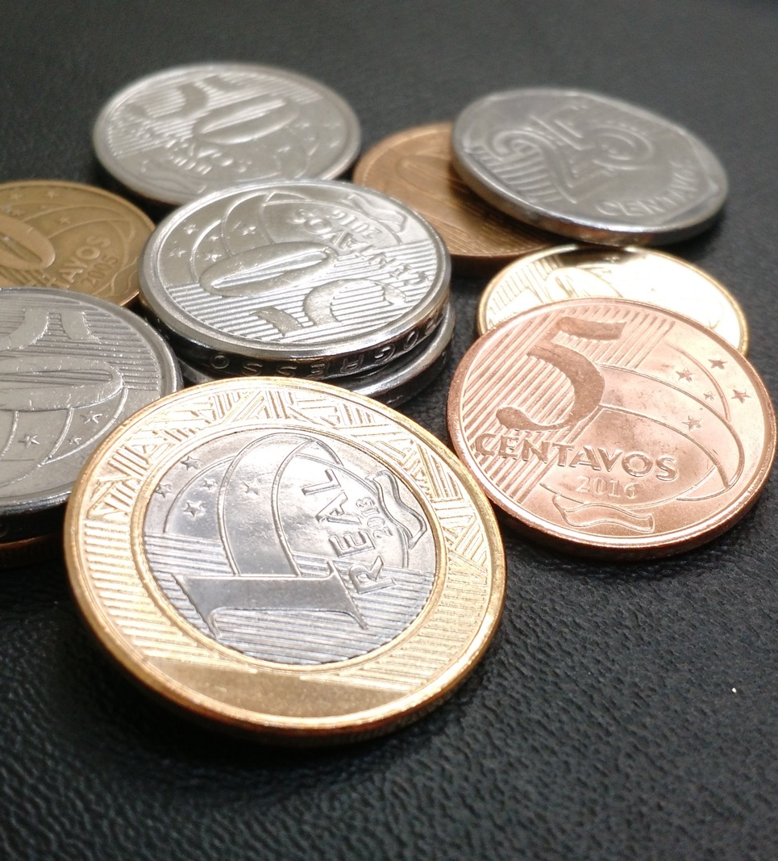
MEU TUDO
fevereiro

Slide 3
Assentado diante do gazofilácio, observava Jesus como o povo lançava ali o dinheiro. Ora, muitos ricos depositavam grandes quantias. Vindo, porém, uma viúva pobre, depositou duas pequenas moedas correspondentes a um quadrante. E, chamando os seus discípulos, disse-lhes: Em verdade vos digo que esta viúva pobre depositou no gazofilácio mais do que o fizeram todos os ofertantes. Porque todos eles ofertaram do que lhes sobrava; ela, porém, da sua pobreza deu tudo quanto possuía, todo o seu sustento.
Marcos 12:41-44

Slide 4
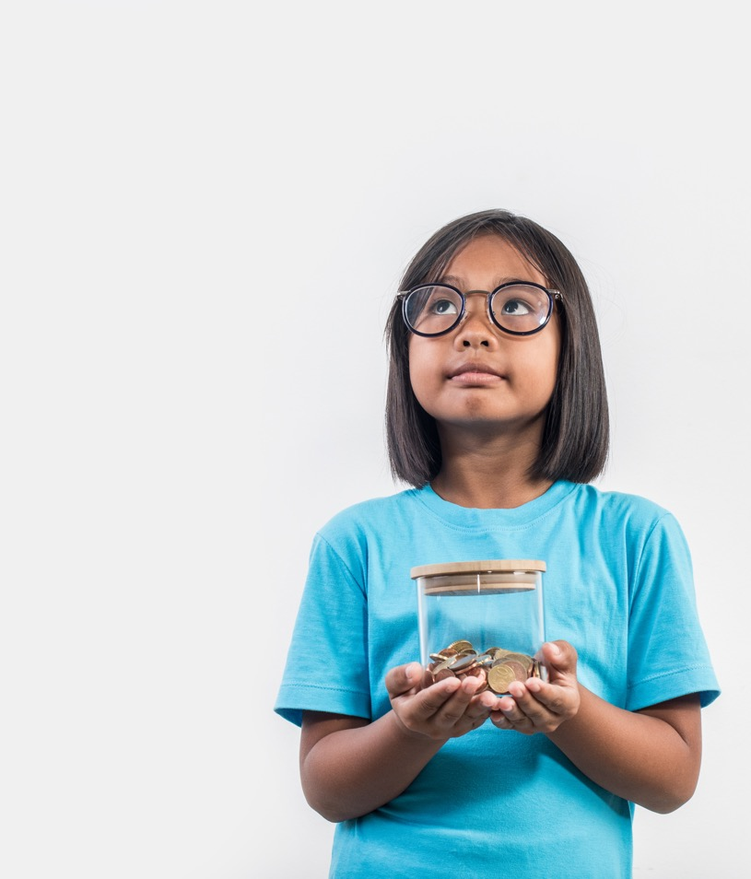
“Vou economizar meus centavos”, disse ela, “para ajudar a igreja a ter mais espaço para as crianças”.

Slide 5
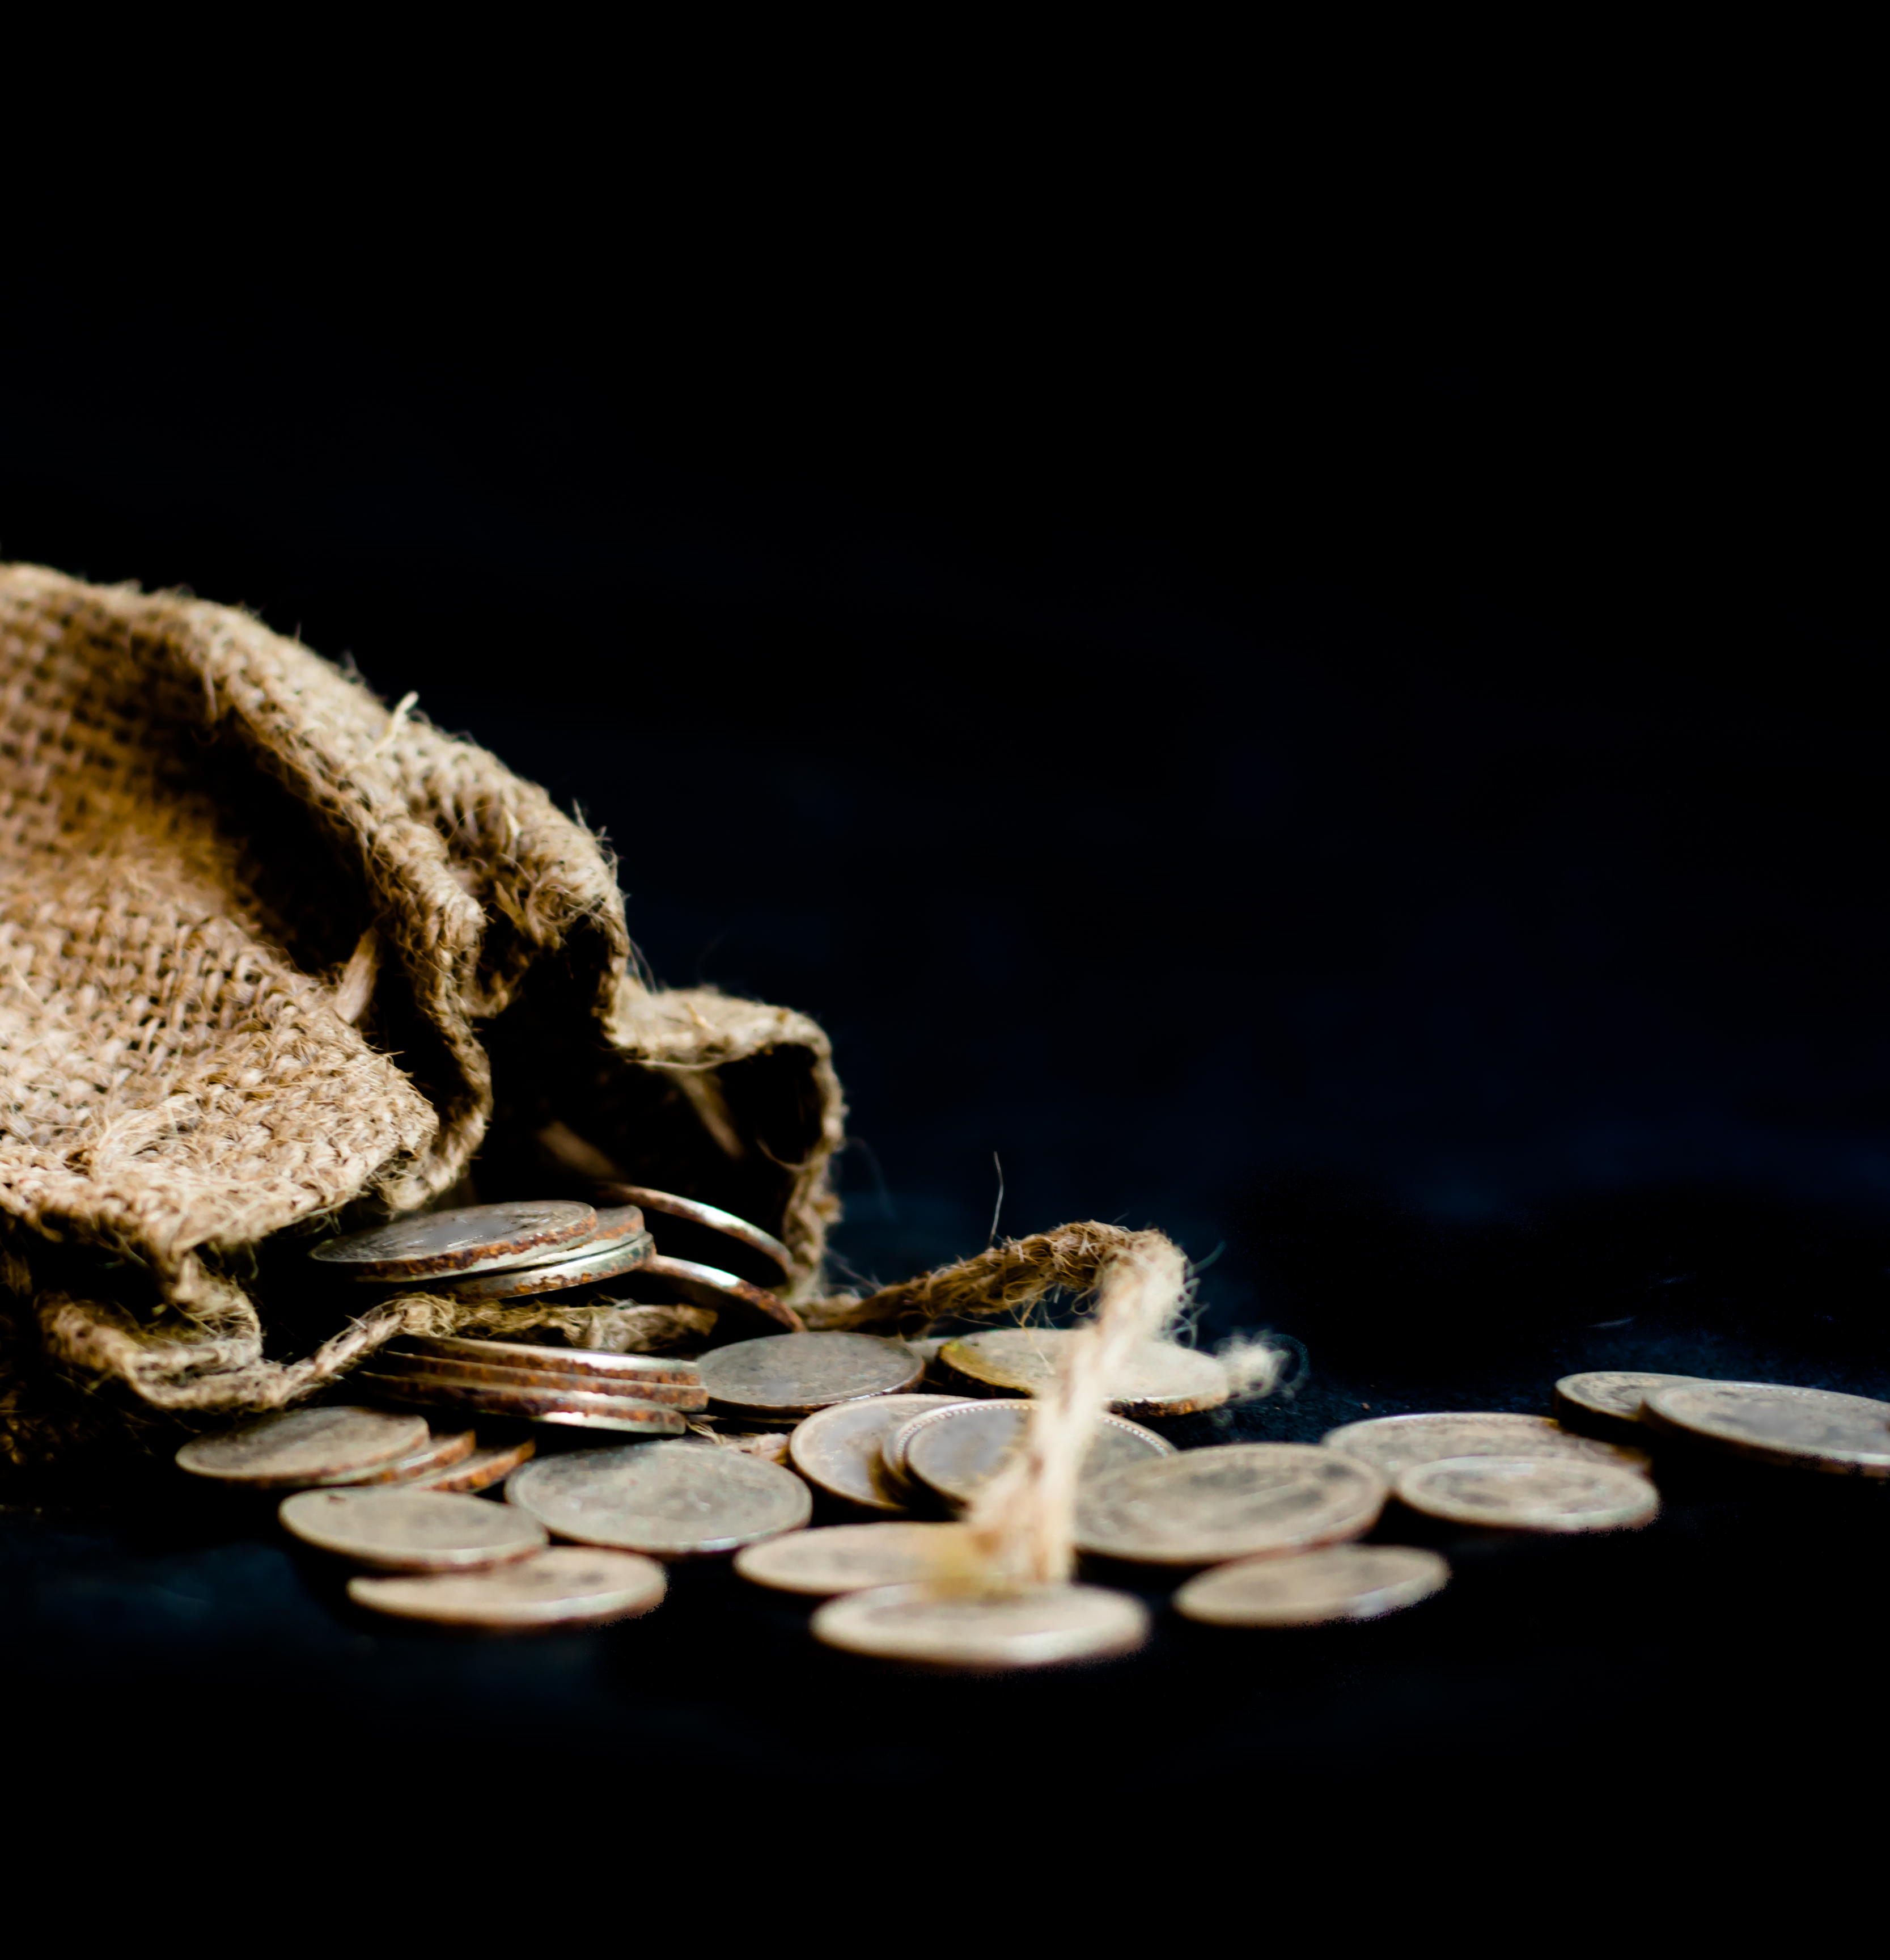
Uma pequena e esfarrapada bolsa com 57 moedas de um centavo.

Slide 6
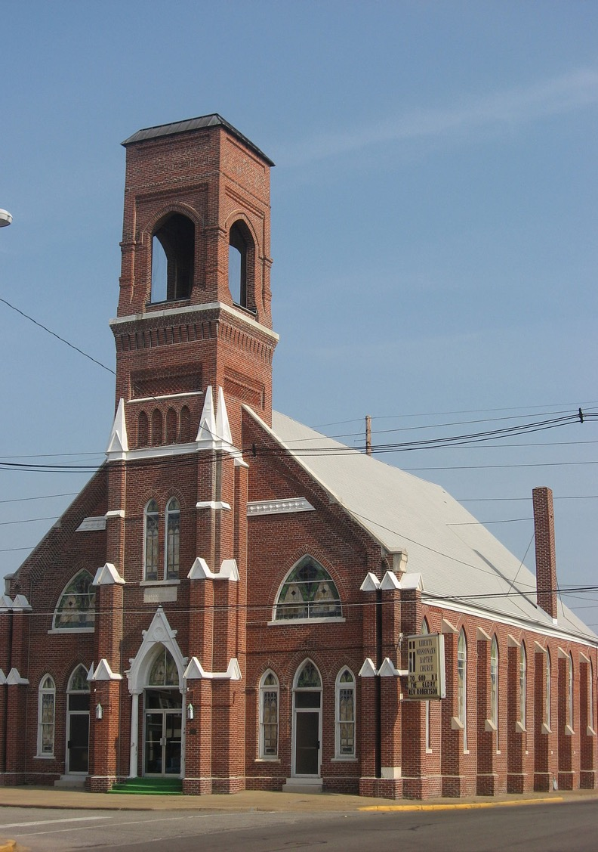
o resultado da humilde oferta de 57 centavos ainda pode ser visto. No lugar do pequeno templo está uma grande igreja que expressa a entrega daquela menina.
Esta Foto de Autor Desconhecido está licenciado em CC BY-SA

Slide 7

O que acreditamos afeta a maneira como agimos; e como agimos afeta a maneira como acreditamos.

Slide 8
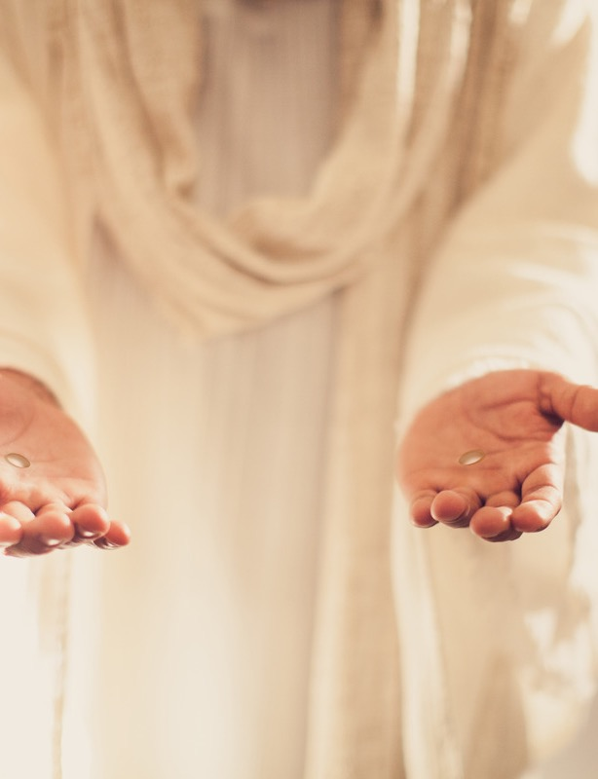
Deus pede que Lhe demos tudo.

Slide 9
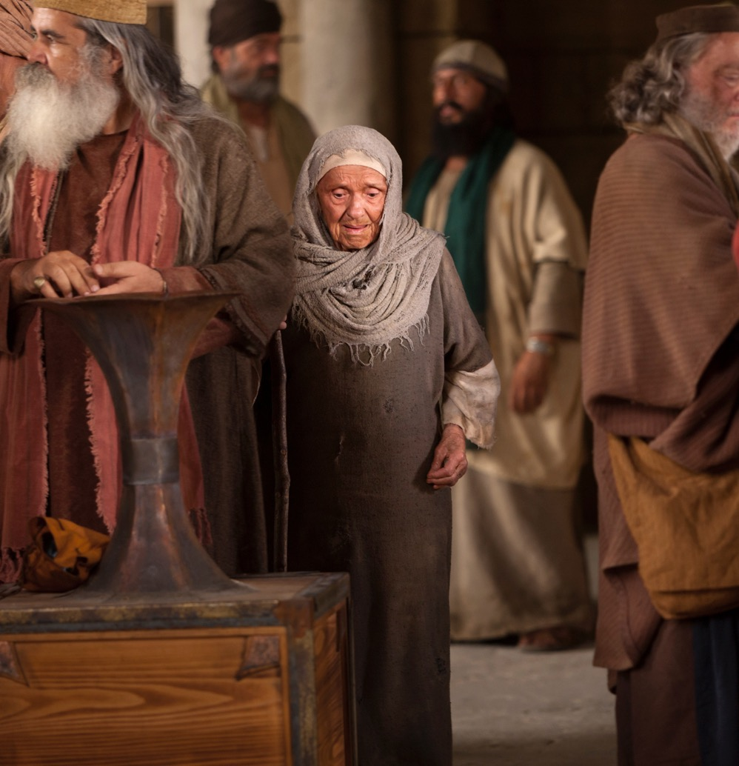
A história da viúva e suas duas moedas não se resume apenas a dinheiro.

Slide 10
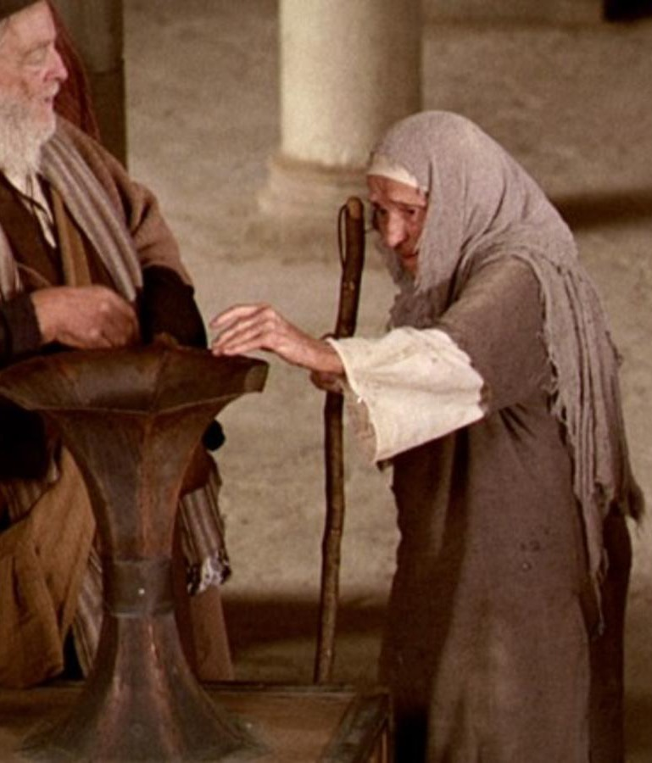
Essa história deve nos levar a pensar que as nossas ofertas devem ser medidas:

Slide 11

. Não pelo montante, mas pelo custo.

Slide 12

Não pelo que é dado, mas pelo que é mantido.

Slide 13

Não por sua quantidade, mas por sua proporção.

Slide 14
“Na contabilidade do santuário, a oferta do pobre não é valorizada de acordo com a quantia oferecida, mas de acordo com o amor com que o sacrifício foi feito… A providência de Deus estabeleceu o plano completo de benevolência sistemática para o benefício do homem”.
Conselhos sobre Mordomia, p. 180

Slide 15
“Assim ensinou Ele que o valor da oferta é estimado, não pela quantidade, mas pela proporção em que é dada e pelos motivos que moveram o doador”.
Atos dos Apóstolos, p. 190

Slide 16
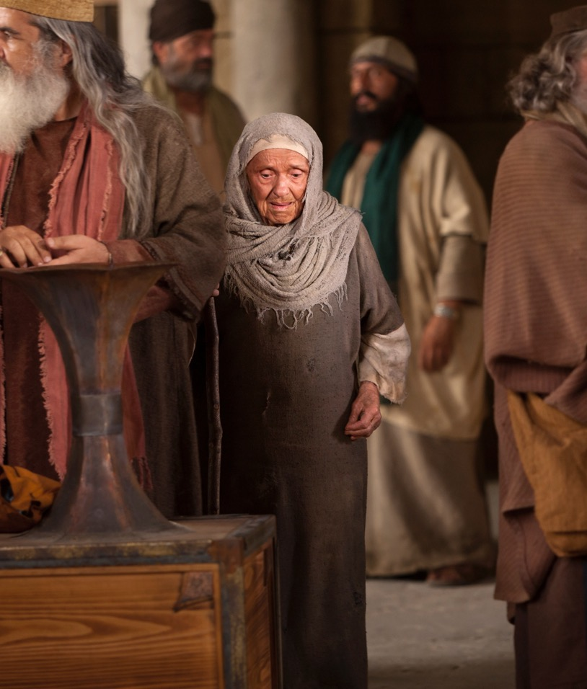
Valeu a pena escolher um percentual tão alto para as ofertas?

Slide 17
Não foi a grandeza da quantia que lhe deu reputação. Foi a grandeza do ato.

Slide 18

A entrega é medida.

Slide 19
“É o motivo que imprime cunho às nossas ações, assinalando-as com ignomínia ou elevado valor moral. Não são as grandes coisas que todos os olhos veem e toda língua louva, que Deus reputa mais preciosas. Os pequenos deveres cumpridos com contentamento, as pequeninas dádivas que não fazem vista, e podem parecer destituídas de valor aos olhos humanos, ocupam muitas vezes diante de Deus o mais alto lugar. Um coração de fé e amor é mais precioso para Deus que os mais custosos dons. A viúva pobre deu sua subsistência para fazer o pouco que fez. Privou-se de alimento para oferecer aquelas duas moedinhas à causa que amava. E fê-lo com fé, sabendo que seu Pai Celestial não passaria por alto sua grande necessidade. Foi esse espírito abnegado e essa infantil fé que atraiu o louvor do Senhor”.
Beneficência Social, p. 204

Slide 20

A verdadeira oferta não é medida por seu montante, mas por seu custo.

Slide 21

Não é medida pelo que é dado, mas pelo que é mantido.

Slide 22
Não é medida por seu valor monetário, mas pela sua proporção.

Slide 23
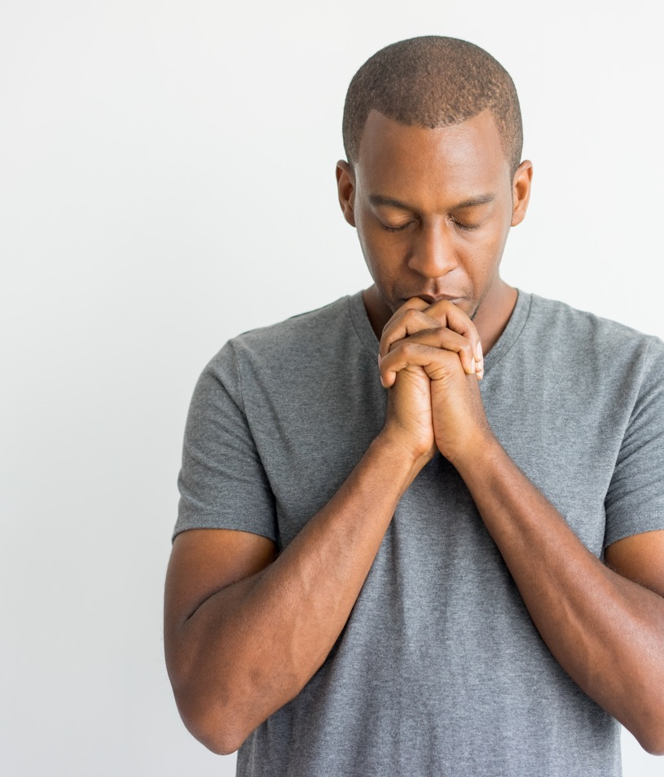
Decida estabelecer um pacto de fidelidade a Deus nas ofertas com base em um percentual escolhido por você em oração.

